Slide 1
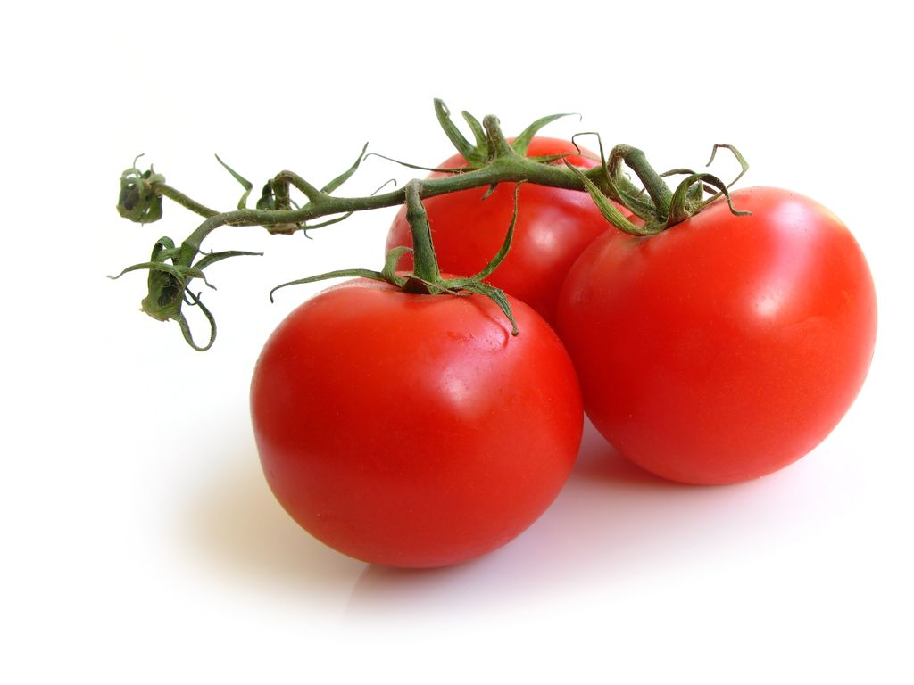
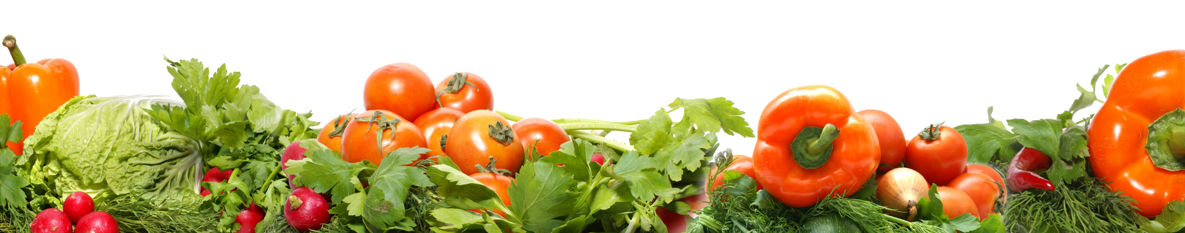
Фотоотчёт о проведении проекта «Витамины – с грядки в корзину!»
Овощи являются обязательной и незаменимой частью нашего питания, оказывая огромное питание на все органы пищеварения.
Овощи – кладезь витаминов, необходимых для ясности мышления, хорошего настроения. Овощи способны повысить иммунитет, активизировать обмен веществ.
Овощи – эффективное лечебное средство взамен лекарственных препаратов.
Считаем, что тема данного проекта о необходимости употребления в пищу овощей актуальна.

Slide 2
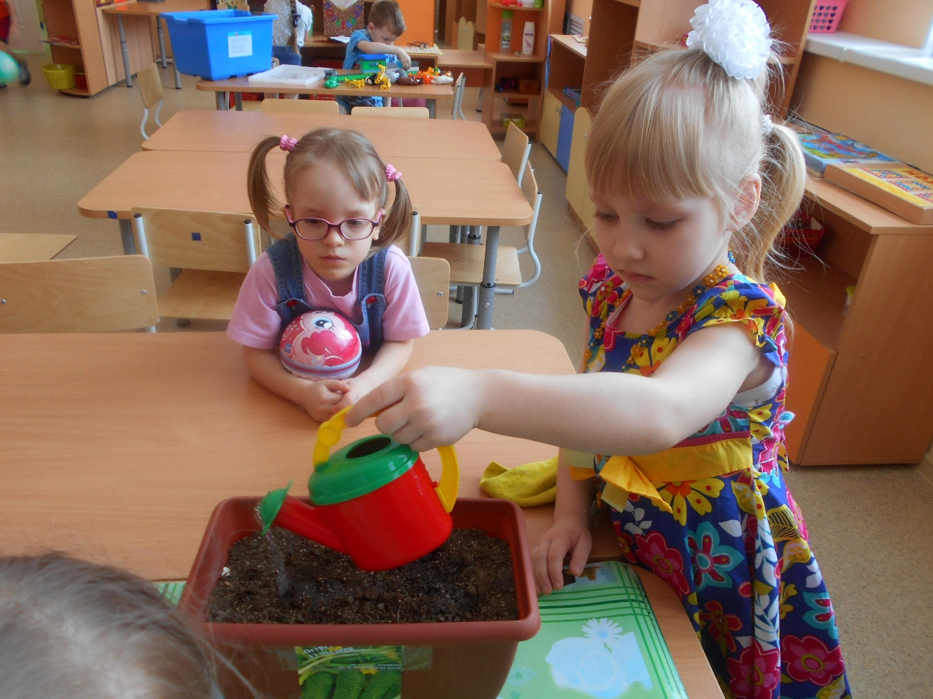
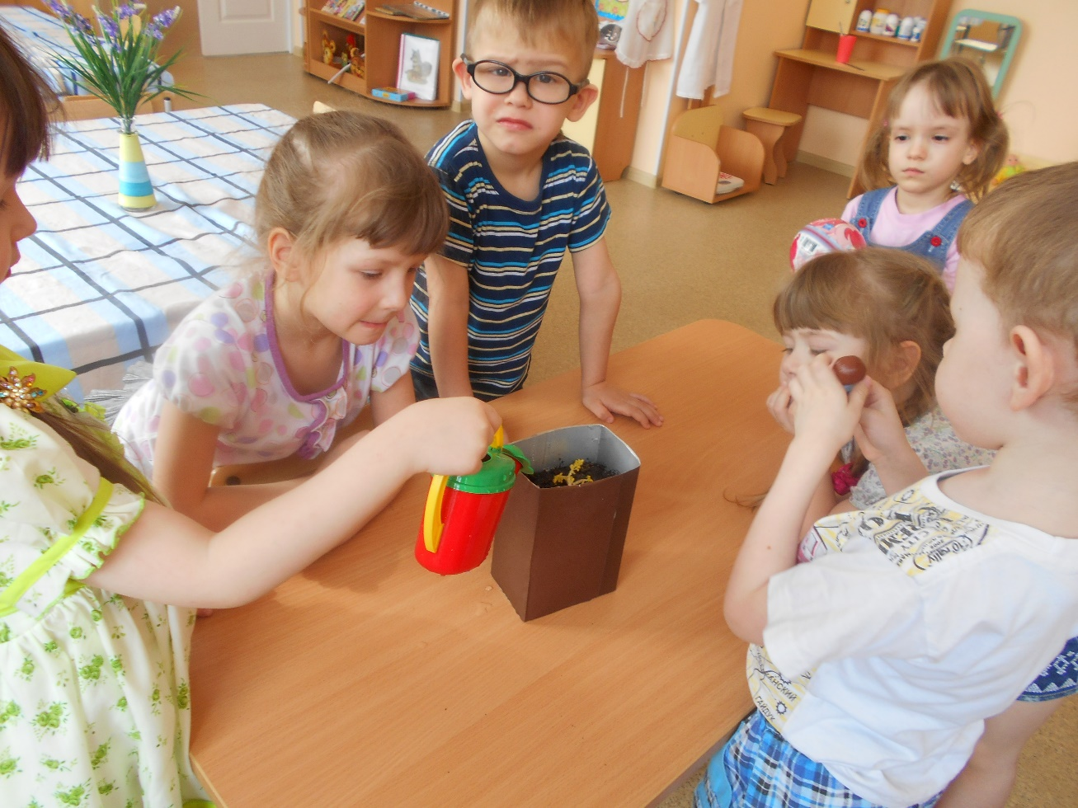
Посев семян для огорода на окне
Посадка морковки

Slide 3
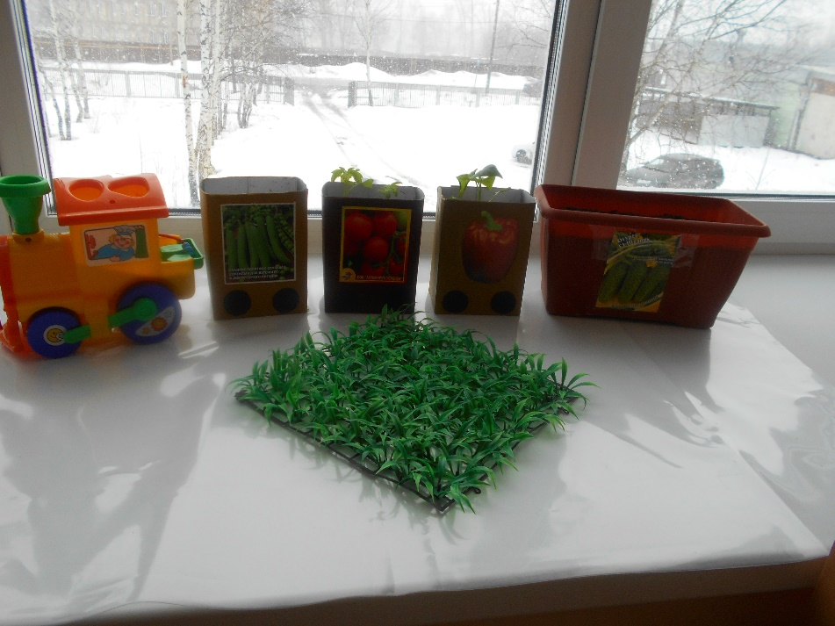
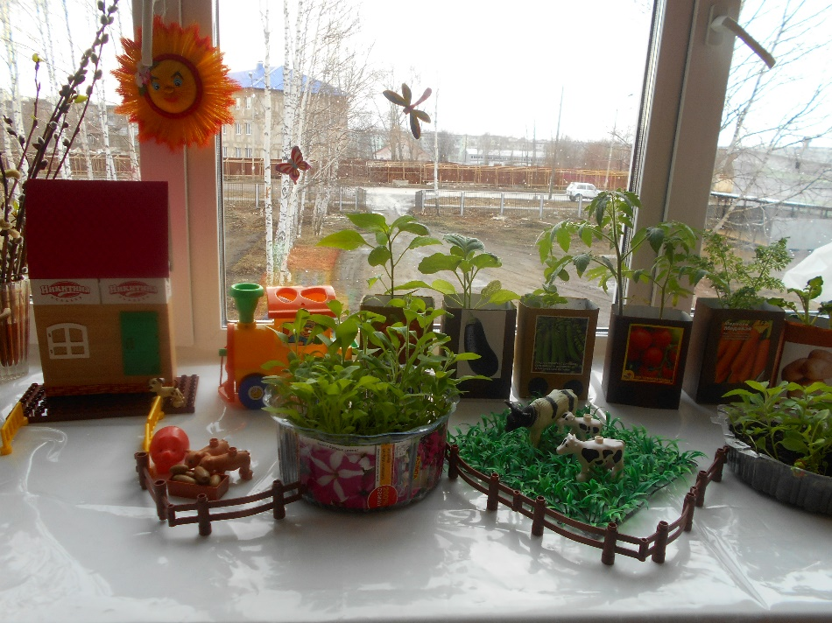
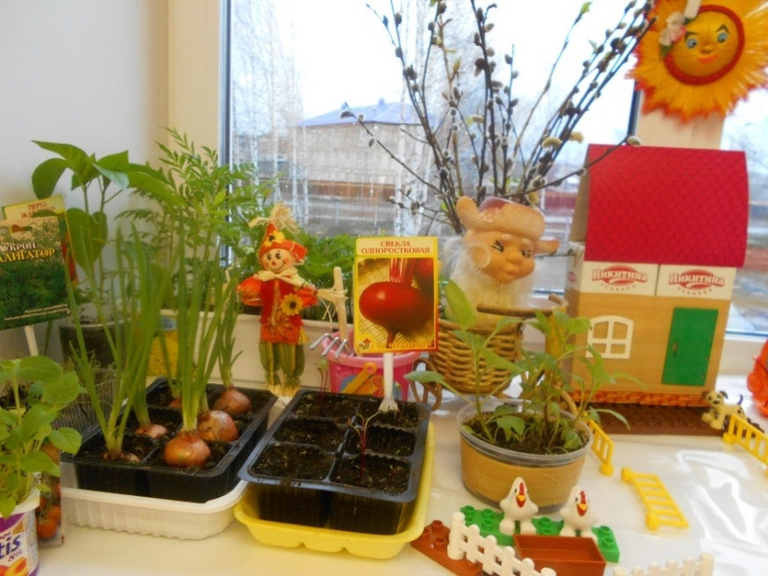
Наш огород на окне

Slide 4
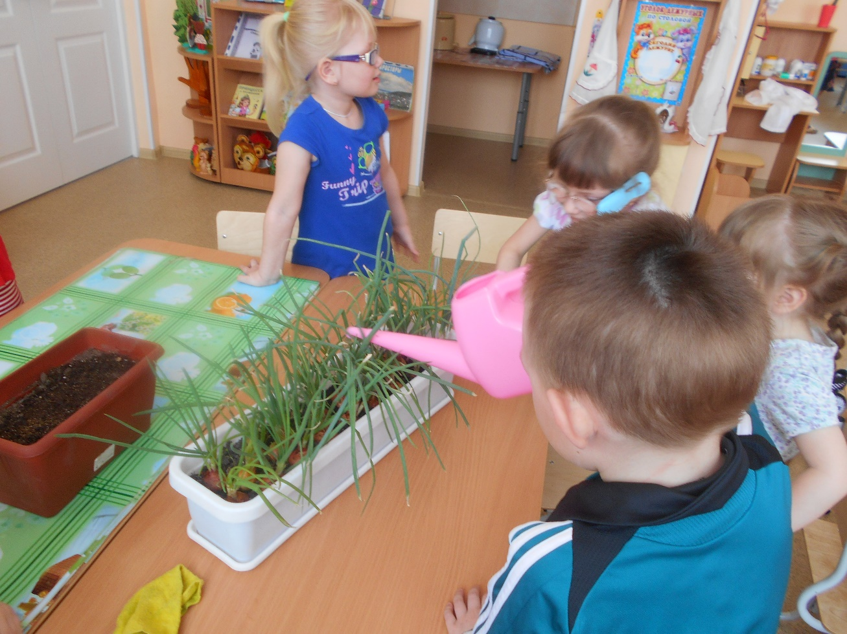
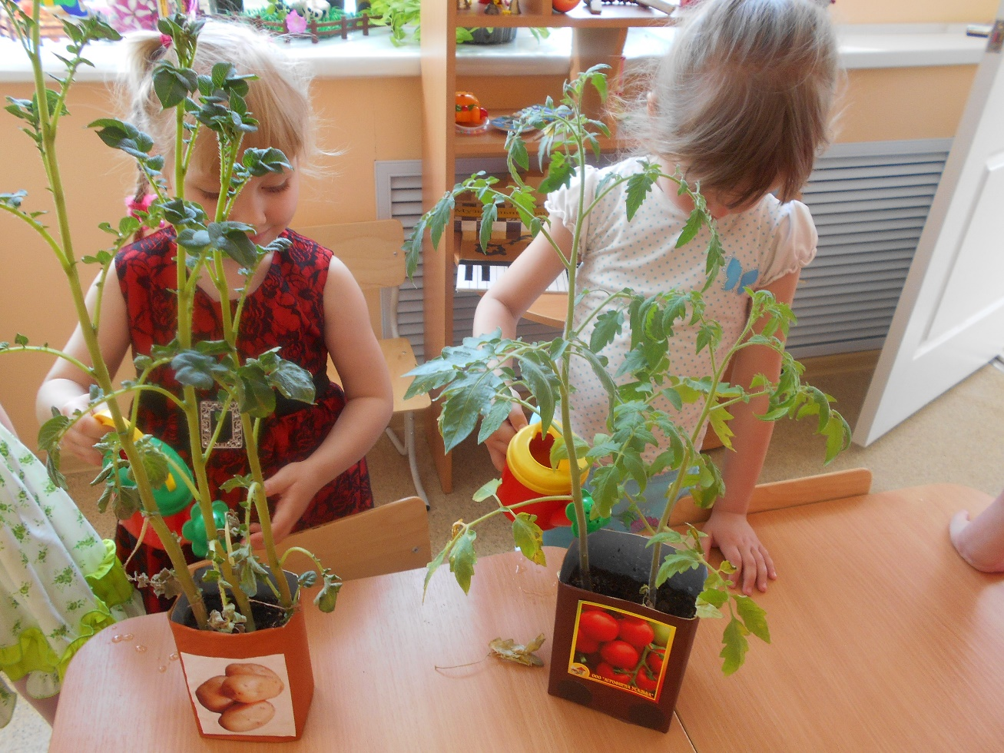
Ухаживаем за огородом

Slide 5
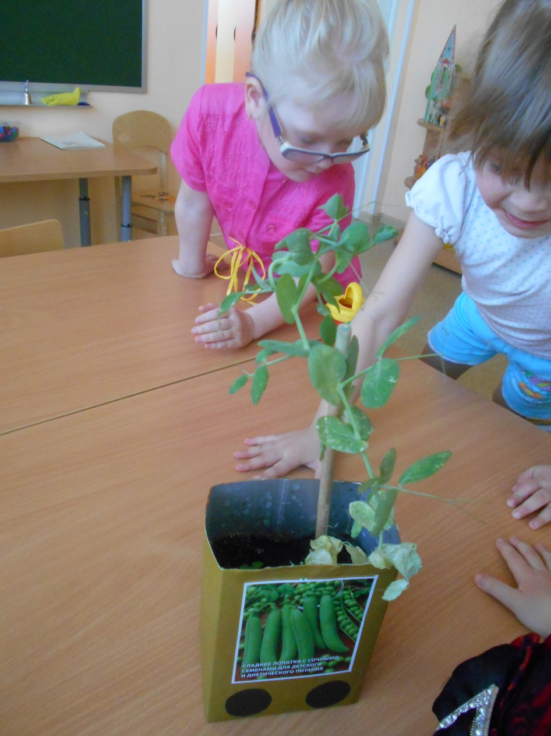
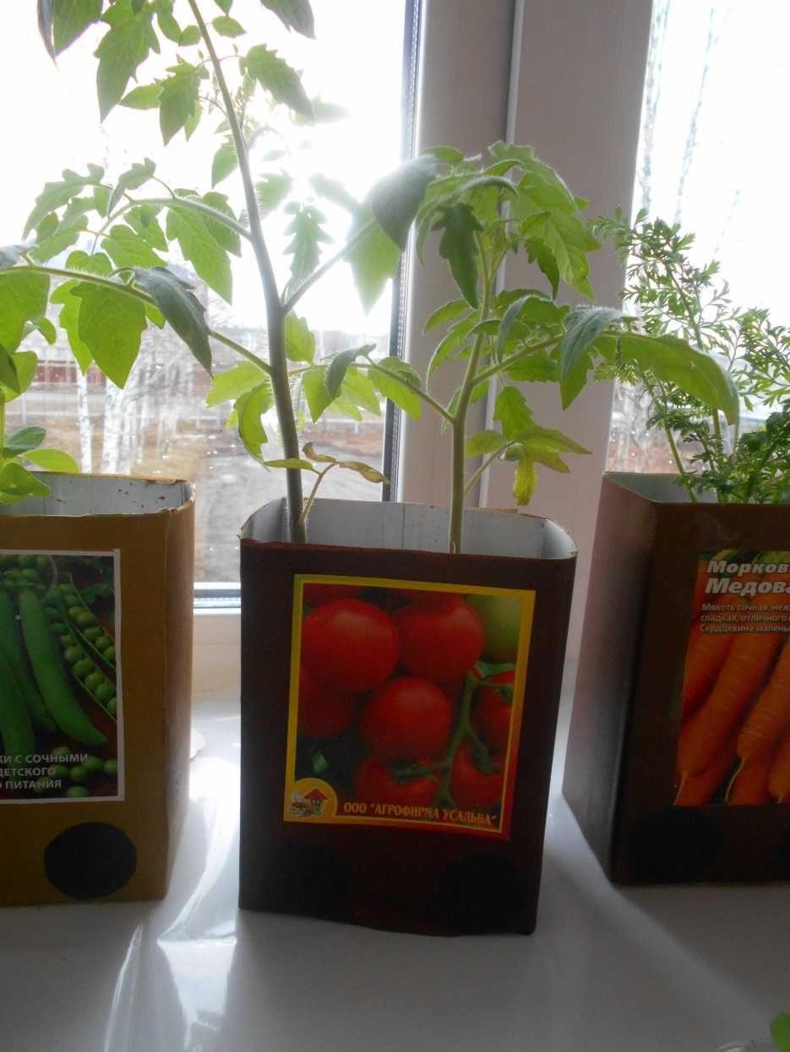
Наши растения подросли

Slide 6
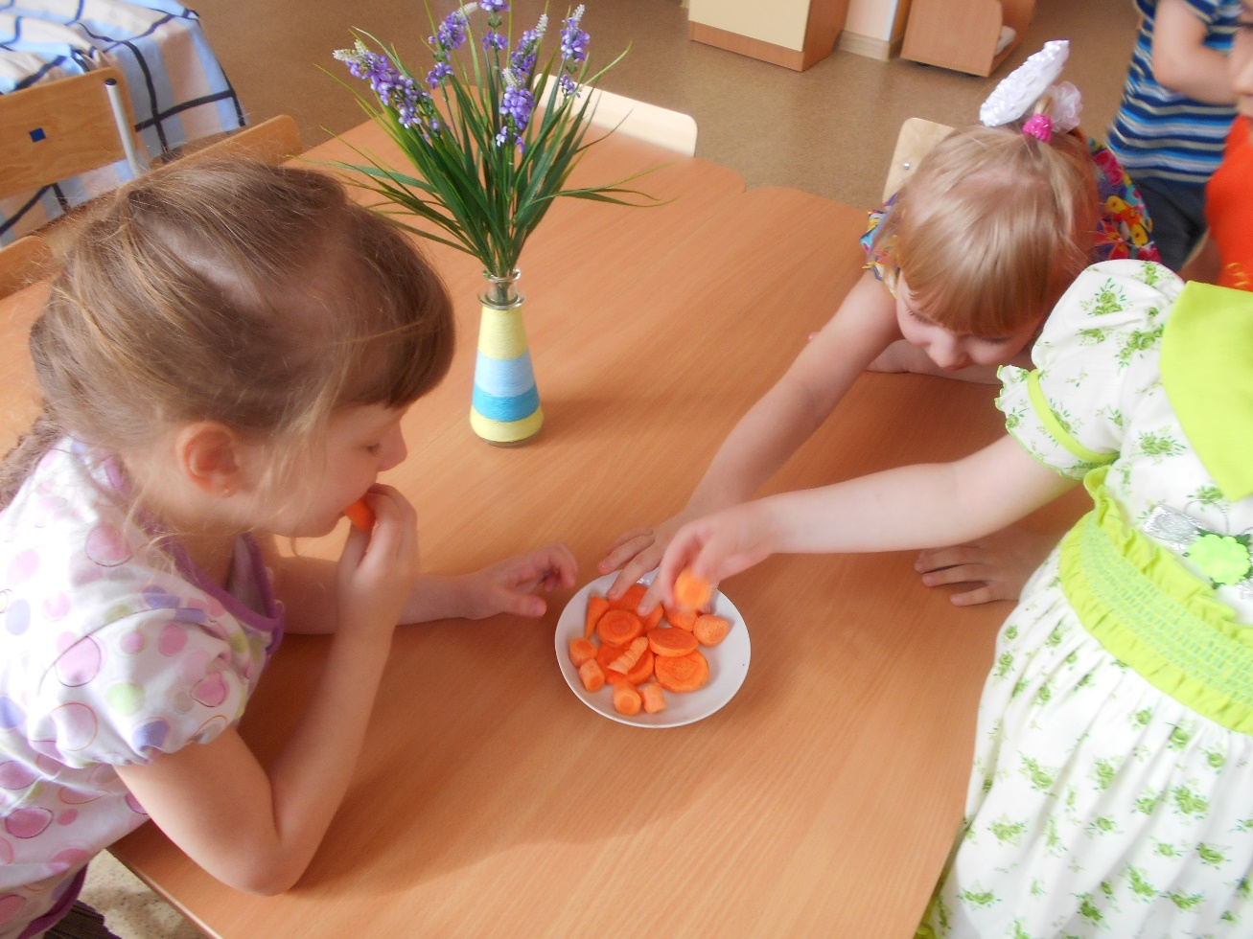
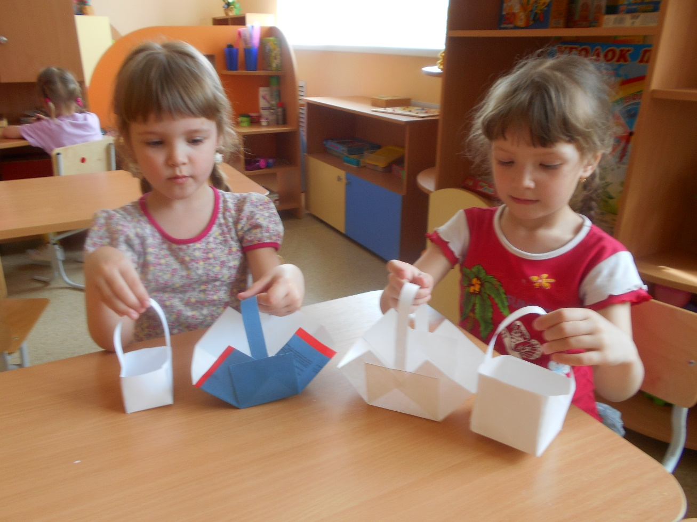
Едим полезную и вкусную морковку
Сделали корзинки для овощей

Slide 7
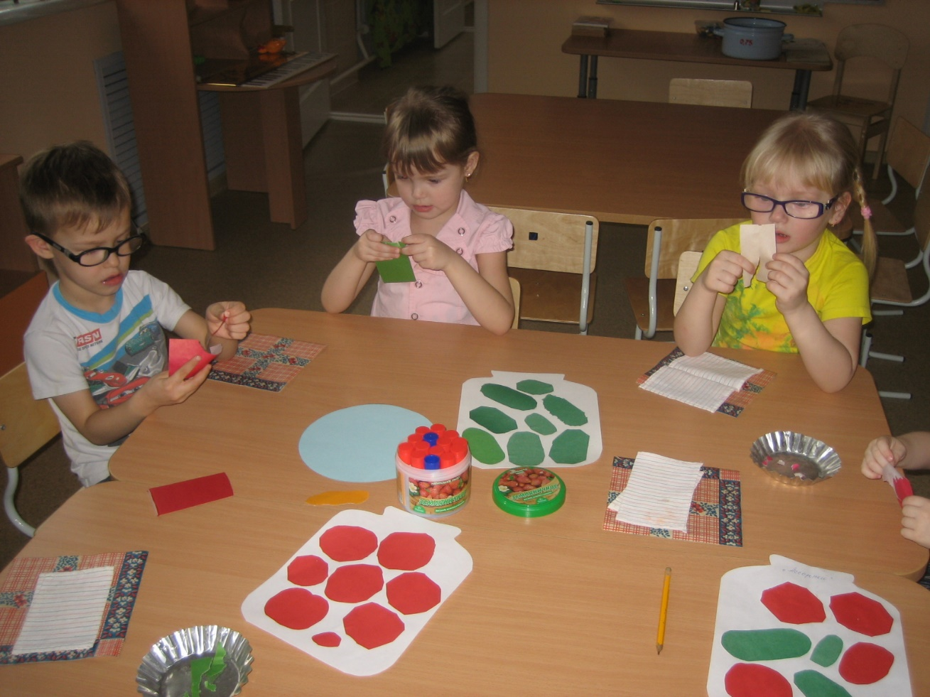
Аппликация «Овощи»

Slide 8
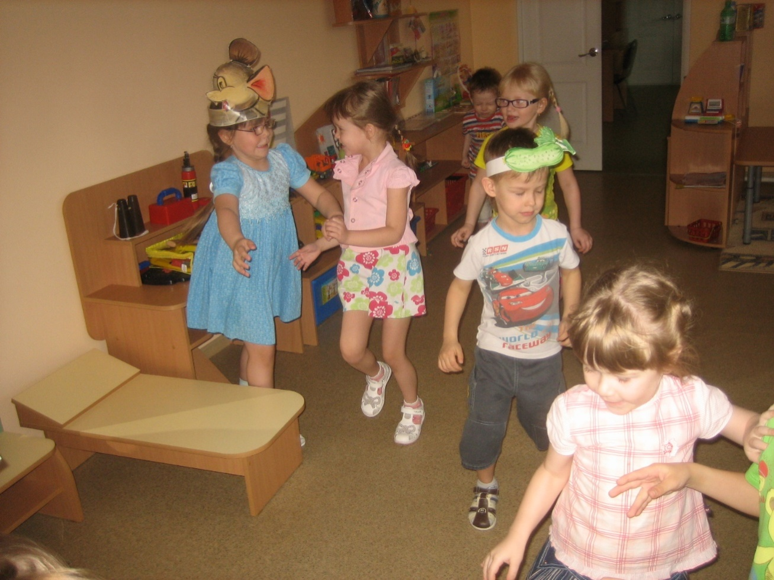
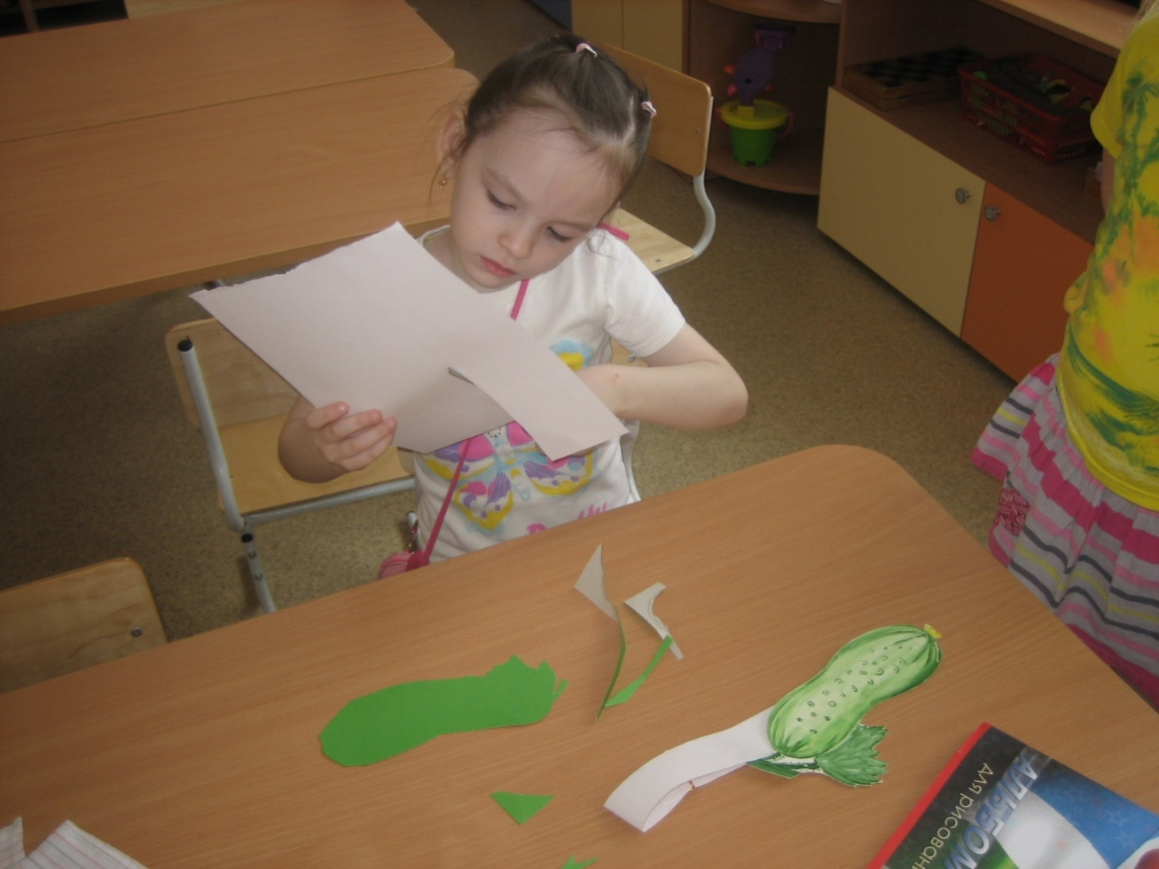
Изготавливаем шапочки для подвижной игры «Огуречик»

Slide 9
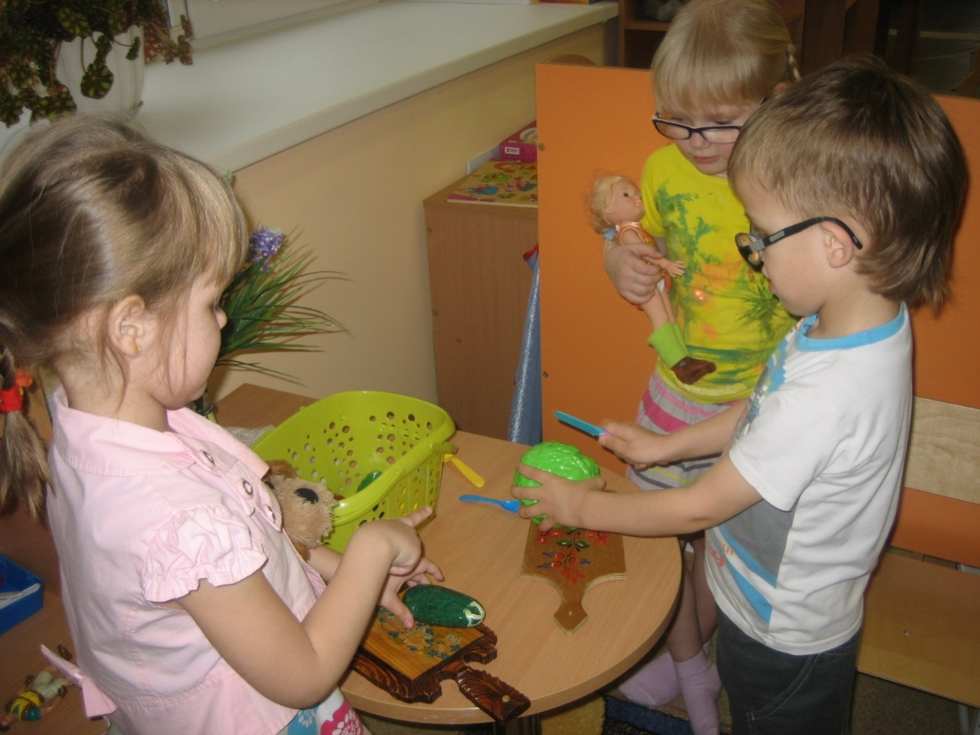
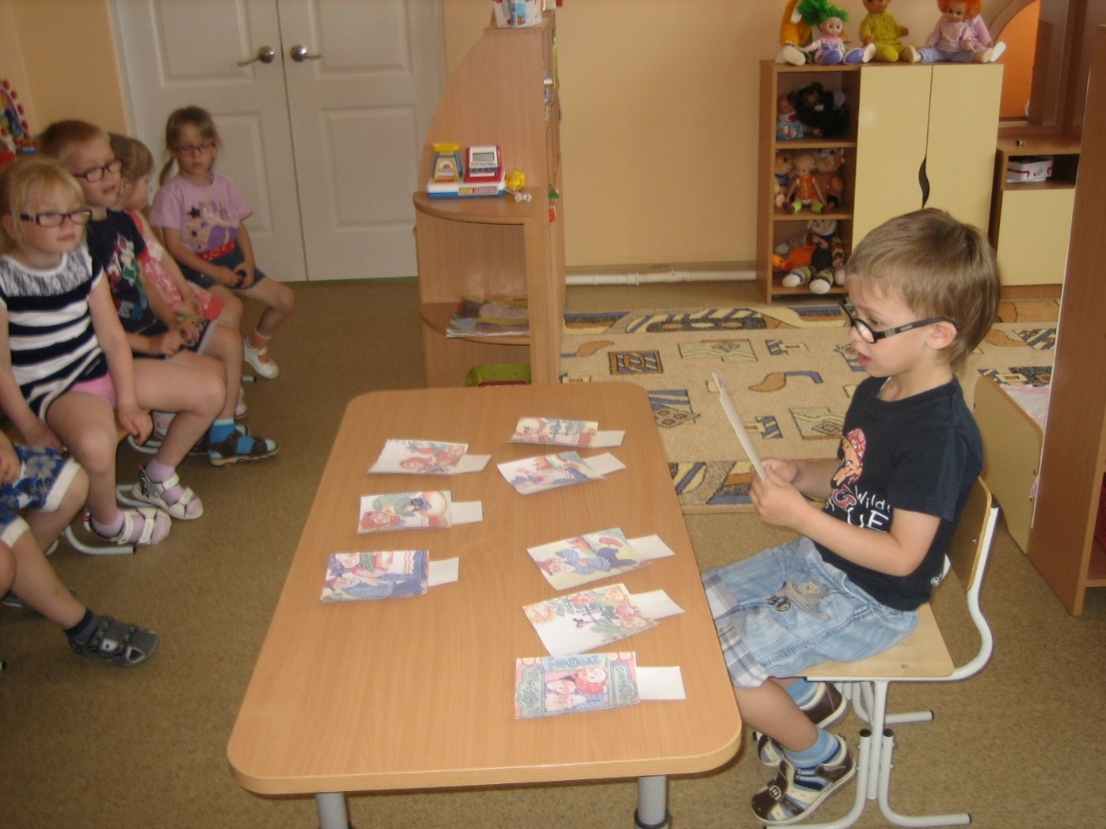
Сюжетно ролевая игра «Дом-семья»
Театр картинок, рассказывание
сказки «Пых»

Slide 10
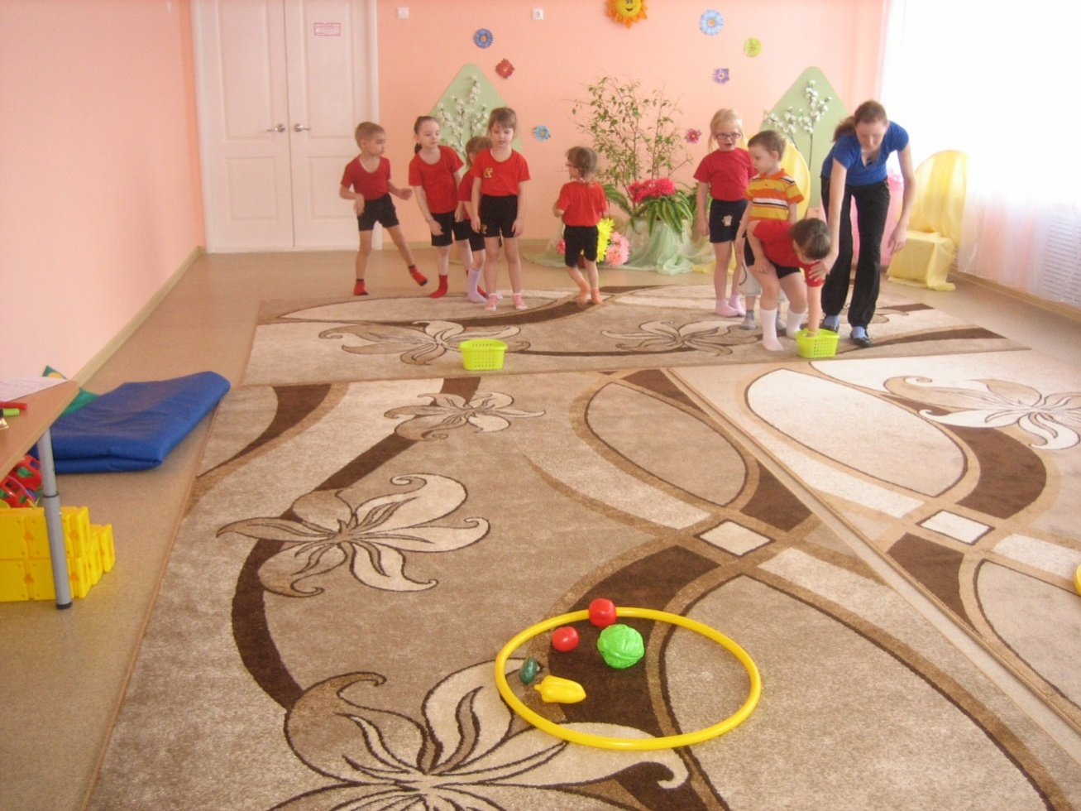
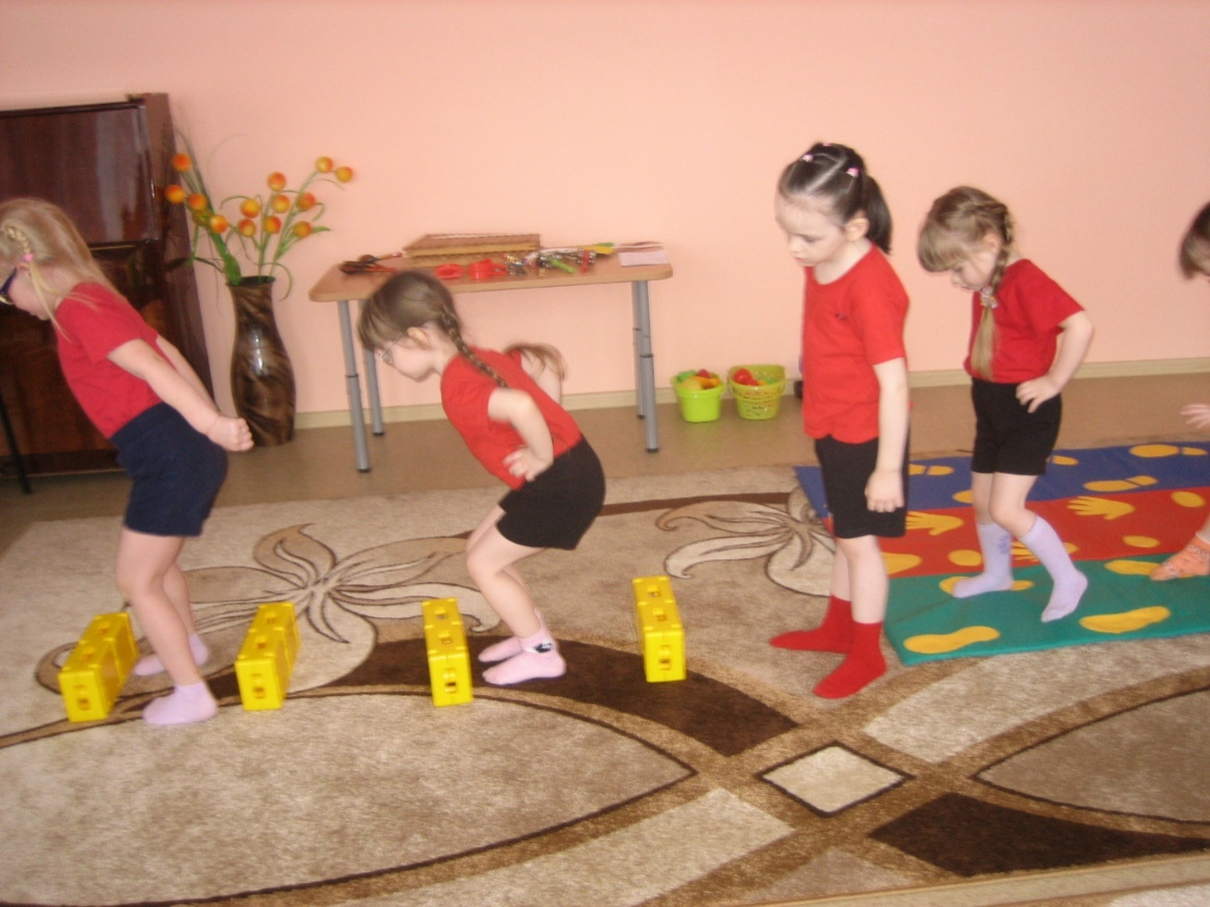
Спортивная эстафета

Slide 11
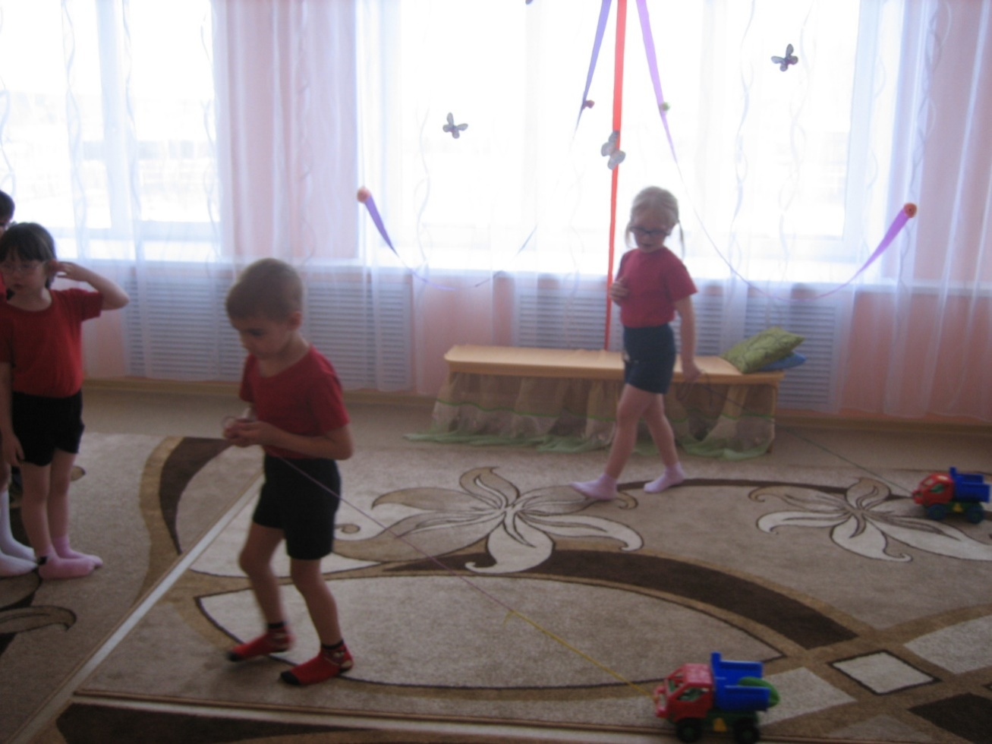
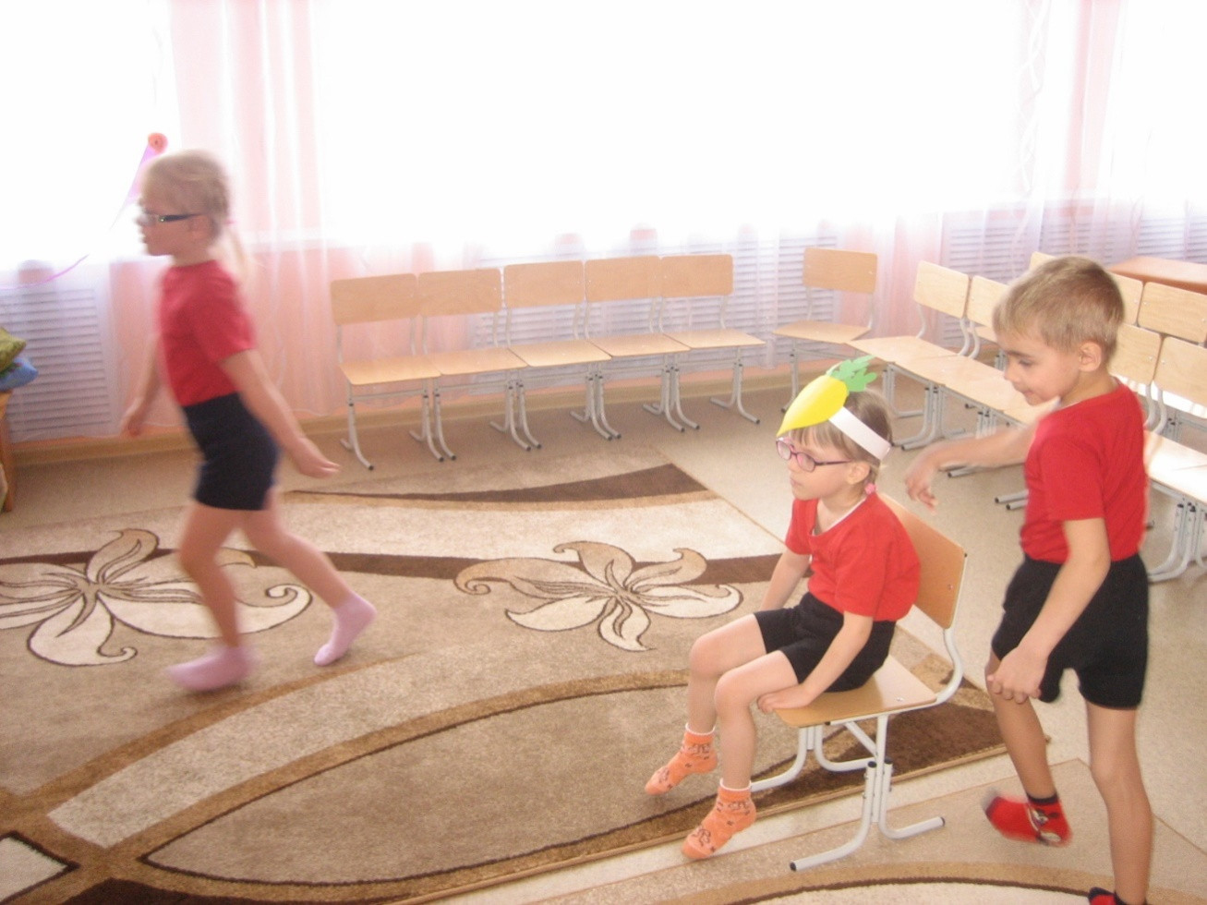
Соревнование «Кто быстрее развезёт
урожай»
Игра «Репка»

Slide 12
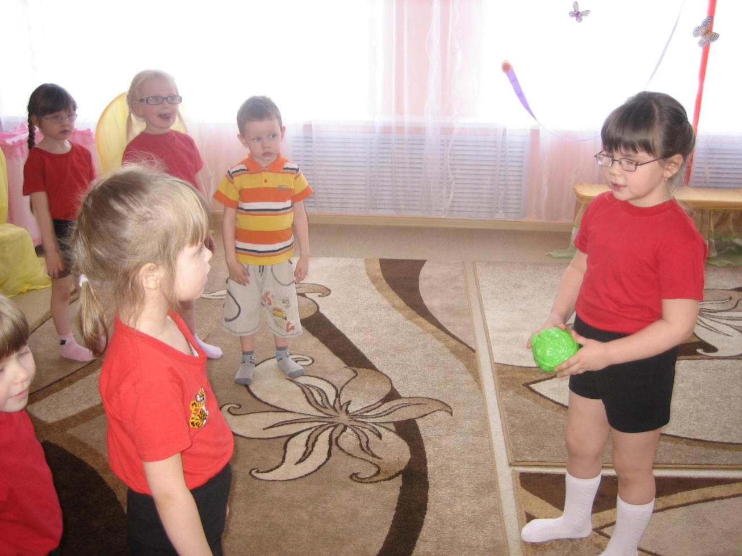
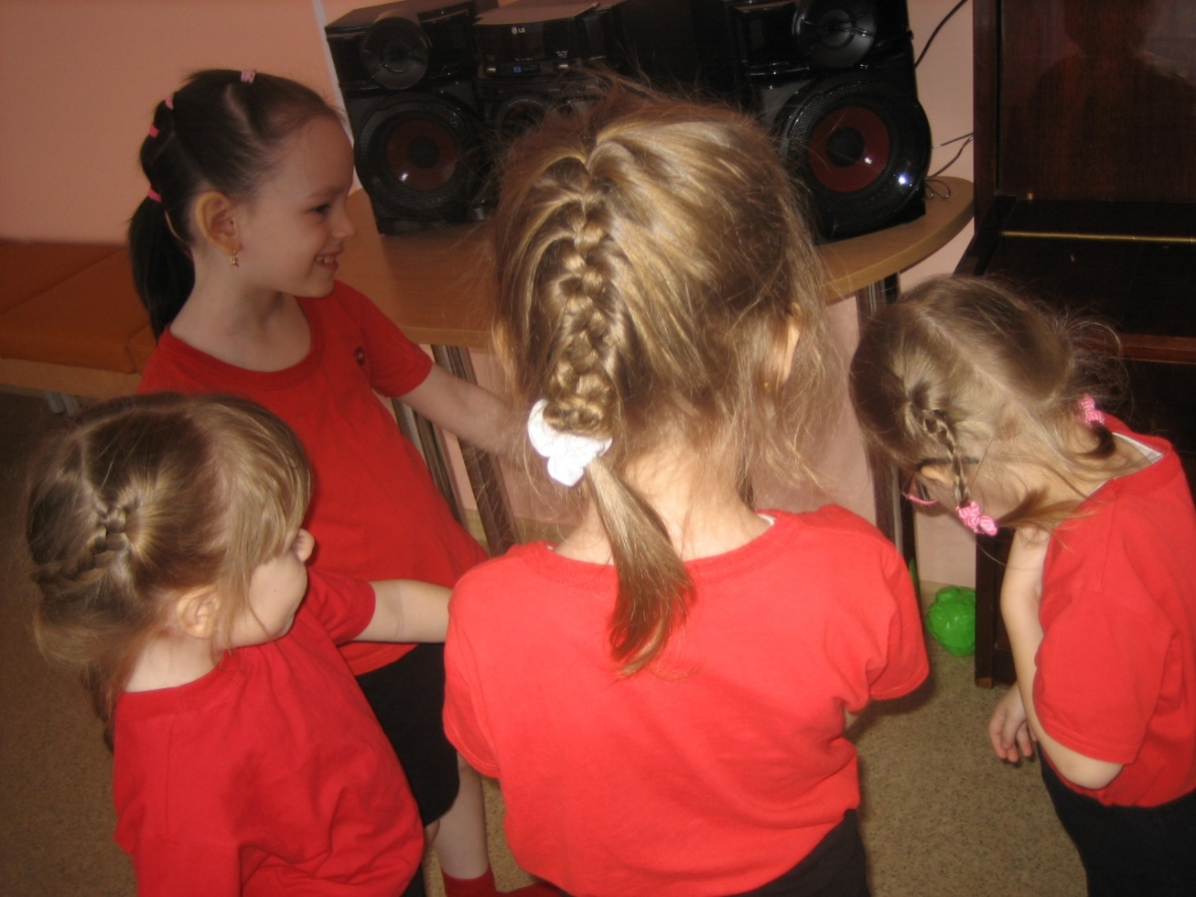
Игра «Найди овощ»

Slide 13
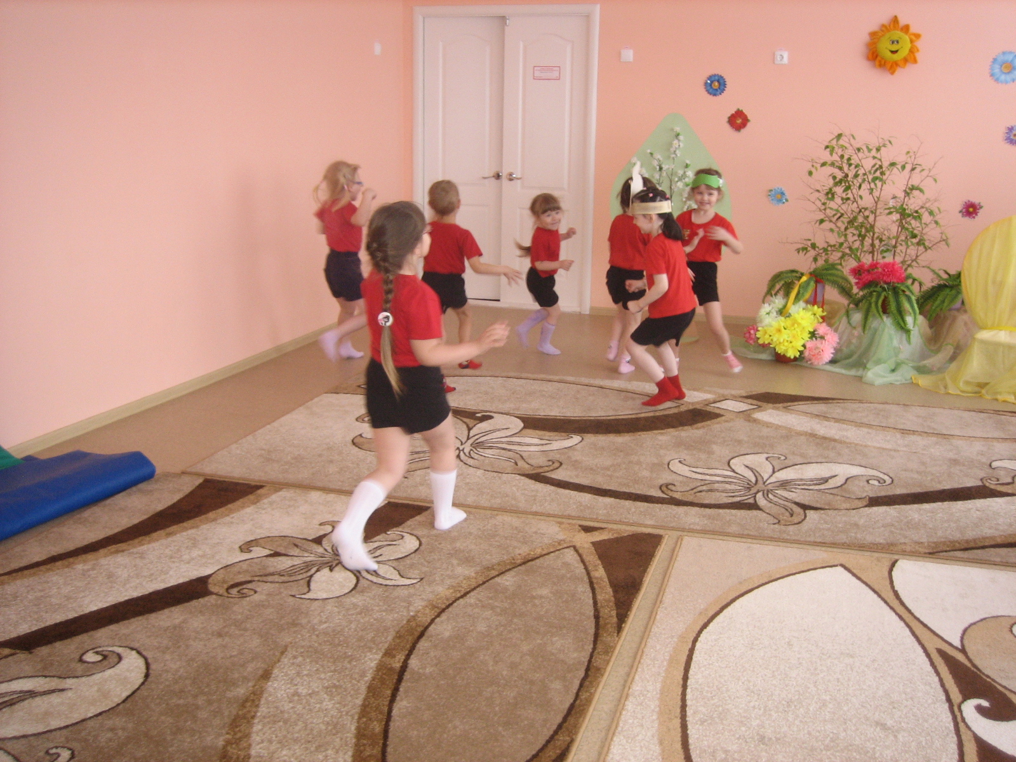
Игра «Огуречик»

Slide 14
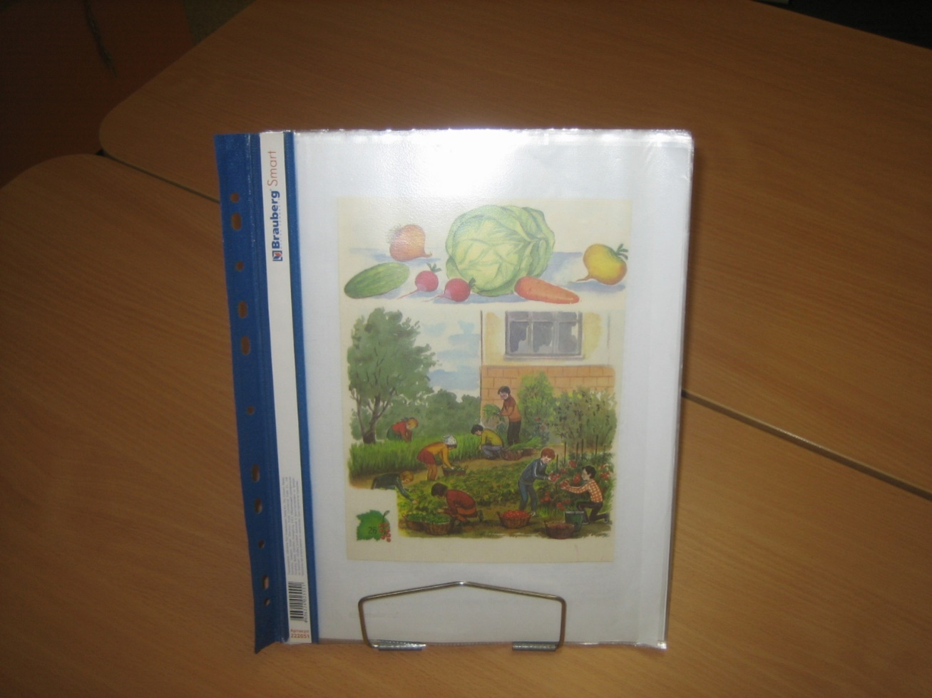
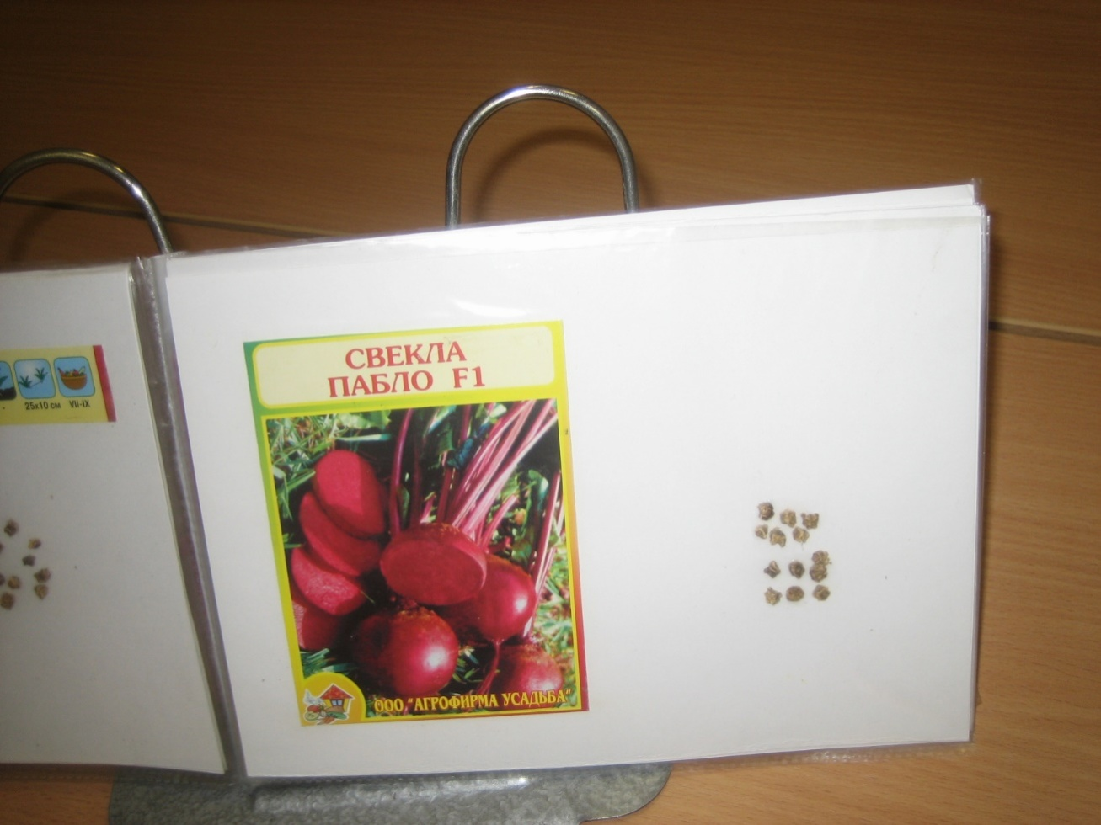
Альбом «Овощи»
Альбом «Коллекция семян»

Slide 15
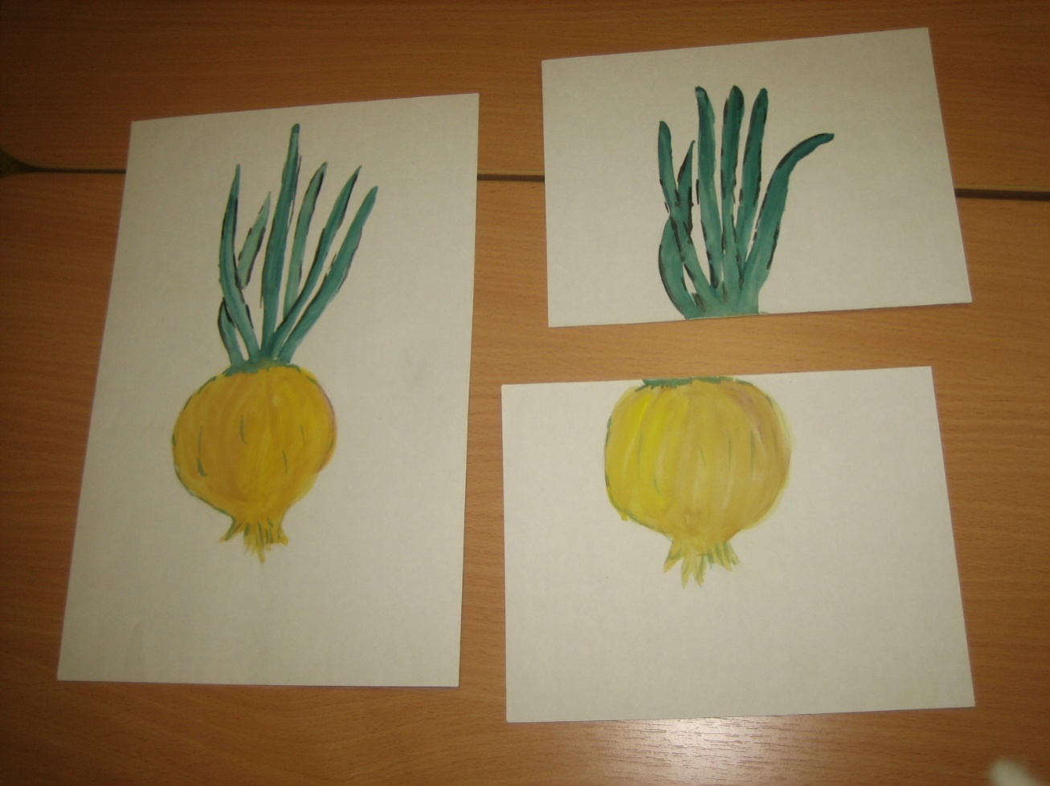
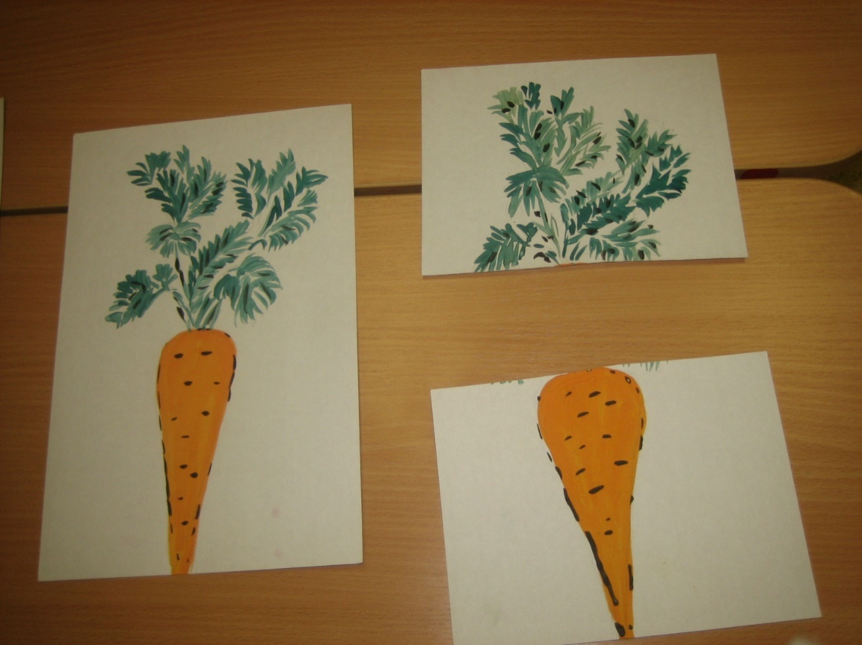
Игра «Вершки-корешки»

Slide 16
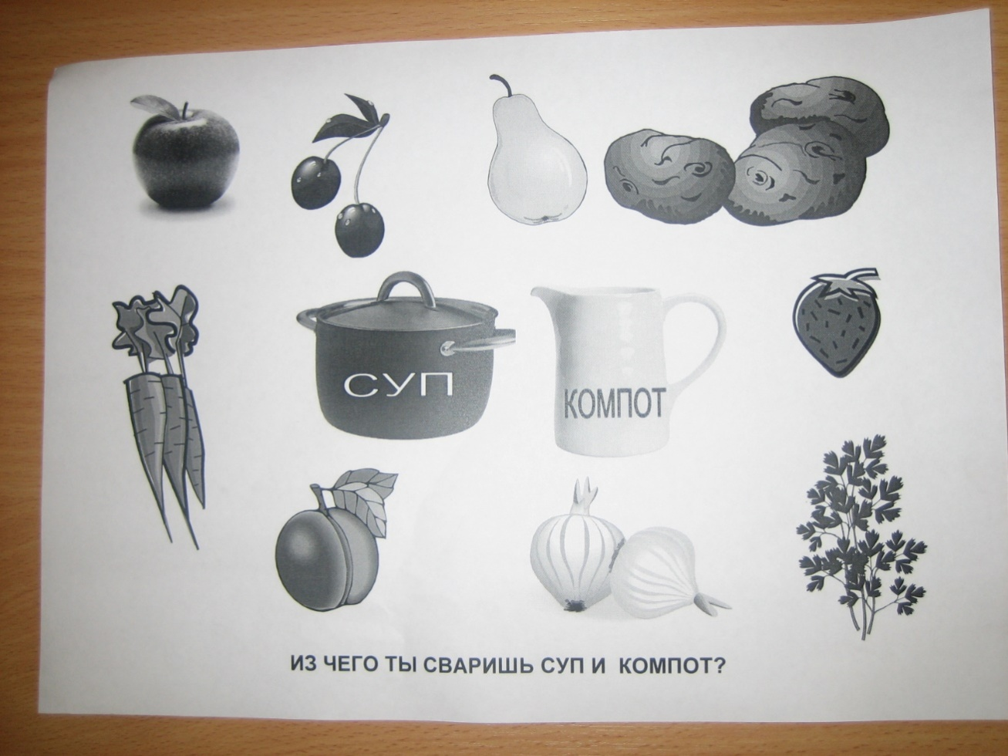
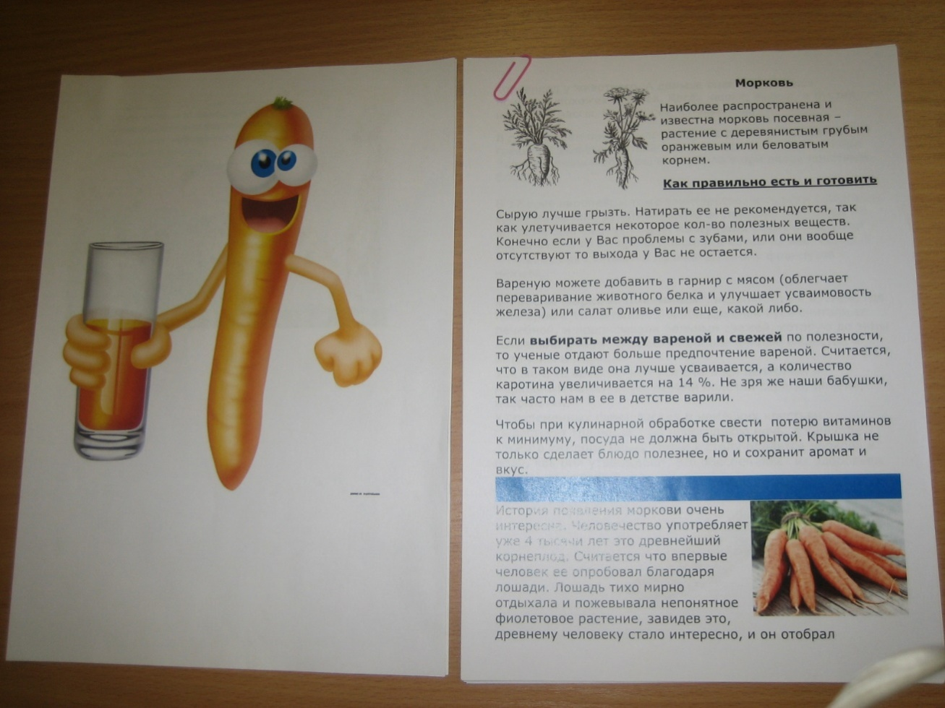
Альбом «Всё о моркови»

Slide 17
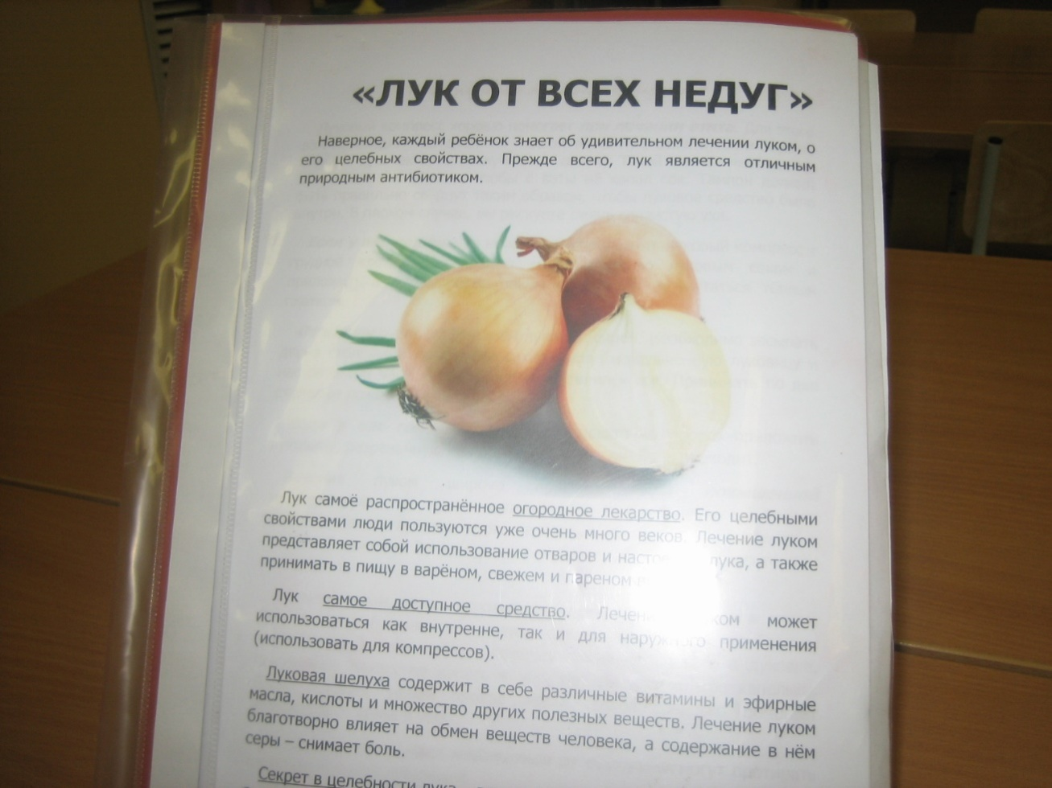
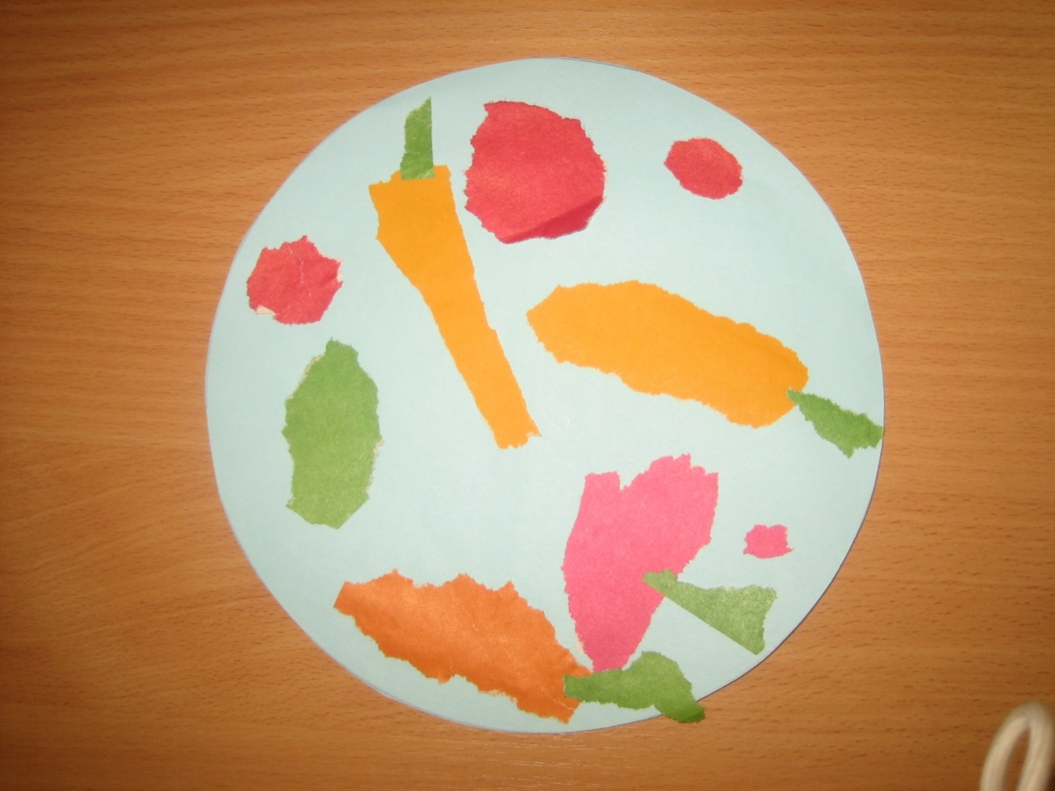
Аппликация овощи

Slide 18
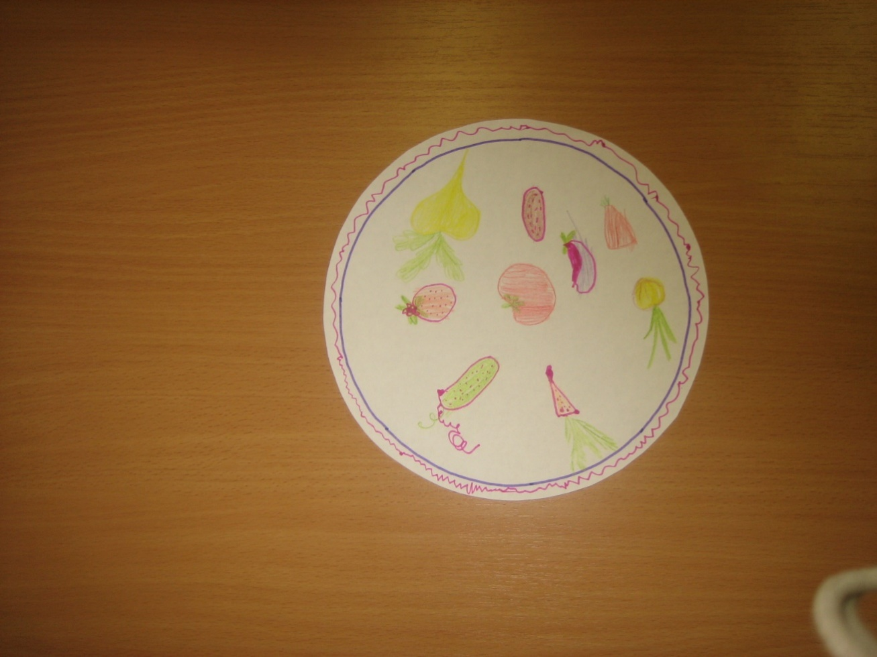
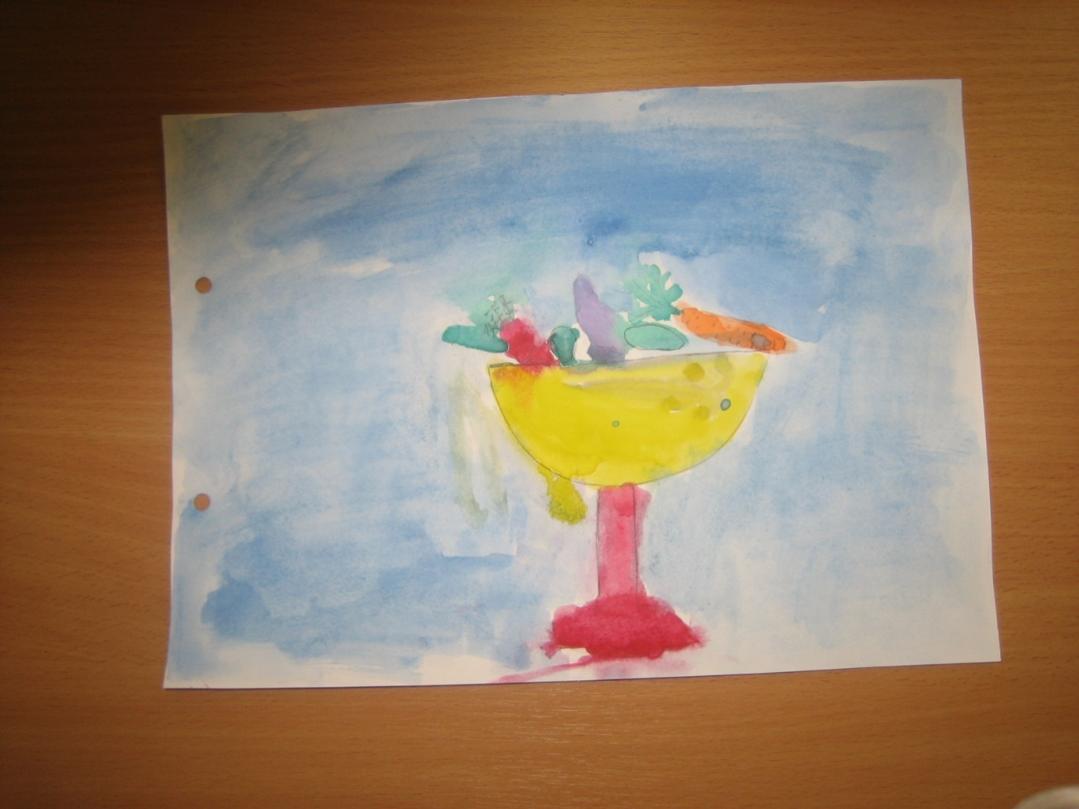
Рисуем овощи

Slide 19
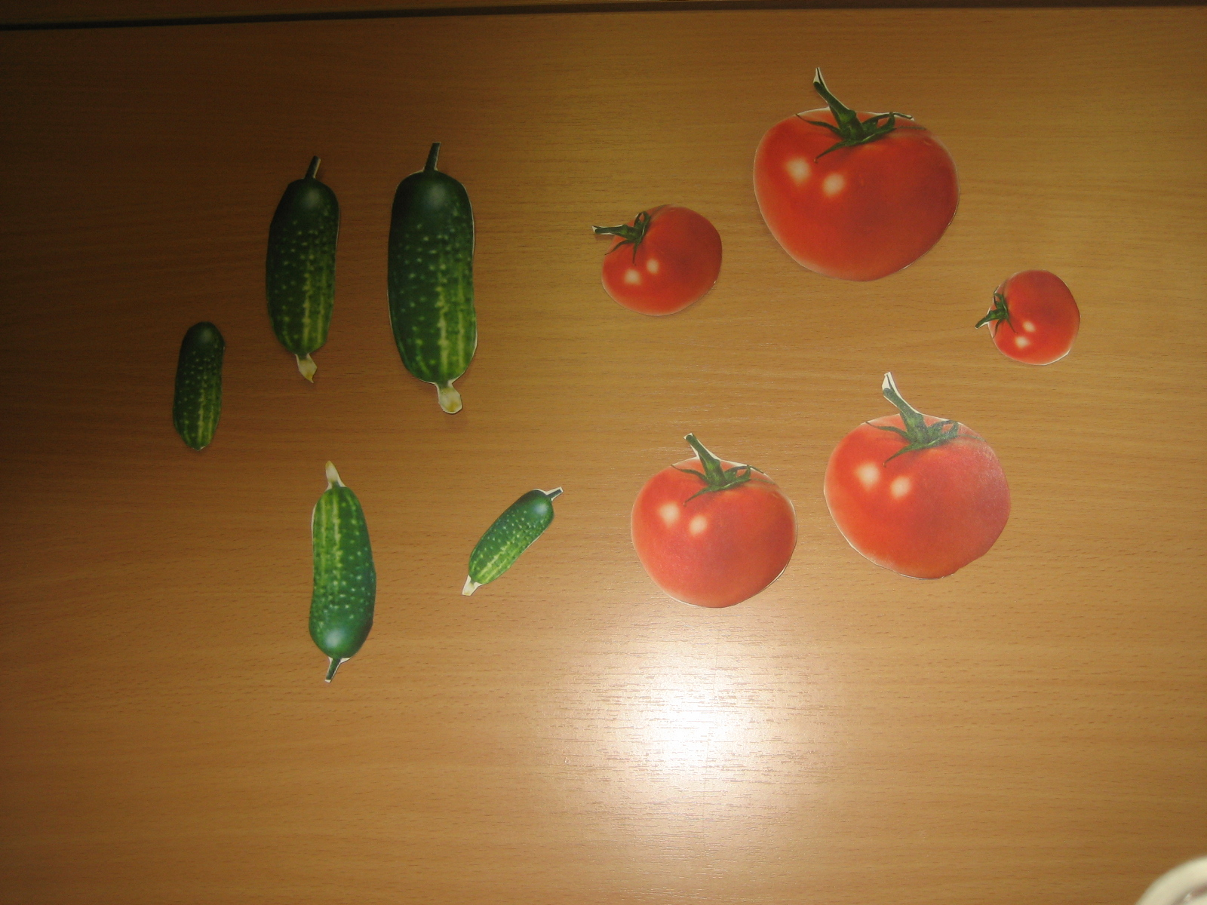
Игра по математике «Разложи овощи по величине»

